Slide 1

INFLAÇÃO EM BRASÍLIA
Fevereiro de 2019
Análise IPCA e INPC
Março de 2018

Slide 2
Roteiro da Apresentação
IPCA: comparativo Brasil, Brasília e regiões pesquisadas
Decomposição do índice por Grupos e Categorias para Brasília, com abordagens de preços administrados, comercializáveis e não comercializáveis
INPC: comparando Brasil, Brasília e demais regiões pesquisadas

Slide 3
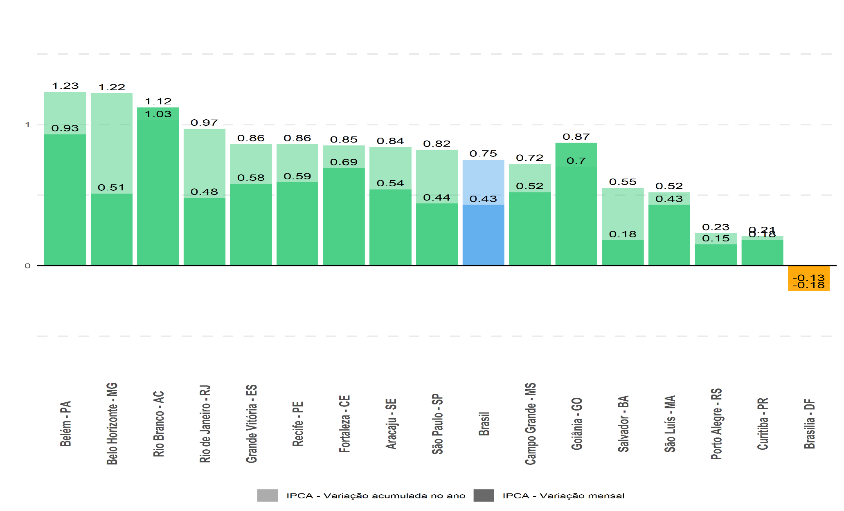
Gráfico 1: Índice Nacional de Preços ao Consumidor Amplo – IPCA – Regiões
Variação mensal e acumulado no ano (%).
Fonte: IBGE. Elaboração: DIEPS-Gecon/CODEPLAN

Slide 4
Gráfico 2: IPCA: Geral e Grupos - Brasil e Brasília
Variação no mês (%)
Fonte: IBGE. Elaboração: DIEPS-Gecon/CODEPLAN

Slide 5
Tabela 1: IPCA - maiores e menores contribuições no mês - Brasília
Fonte: IBGE. Elaboração: DIEPS-Gecon/CODEPLAN

Slide 6
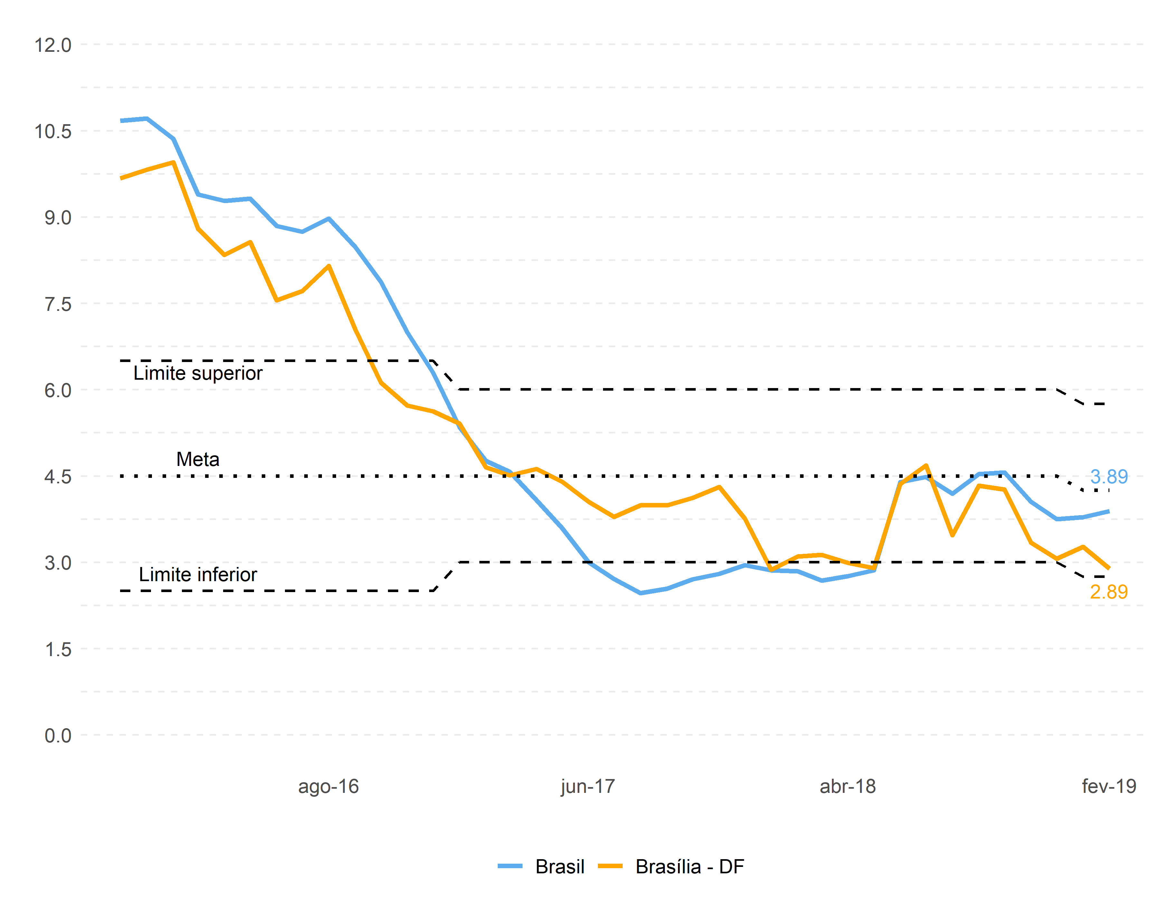
Gráfico 3: IPCA - variação acumulada em doze meses (%) - Brasil e Brasília
Fonte: IBGE. Elaboração: DIEPS-Gecon/CODEPLAN

Slide 7
Gráfico 4: IPCA: Índice geral e grupos – Brasil e Brasília
Variação acumulada em 12 meses (%)
Fonte: IBGE. Elaboração: DIEPS-Gecon/CODEPLAN

Slide 8
Gráfico 5: IPCA – Gasolina – Brasil e Brasília
Acumulado em 12 meses (%)
Fonte: IBGE. Elaboração: DIEPS-Gecon/CODEPLAN

Slide 9
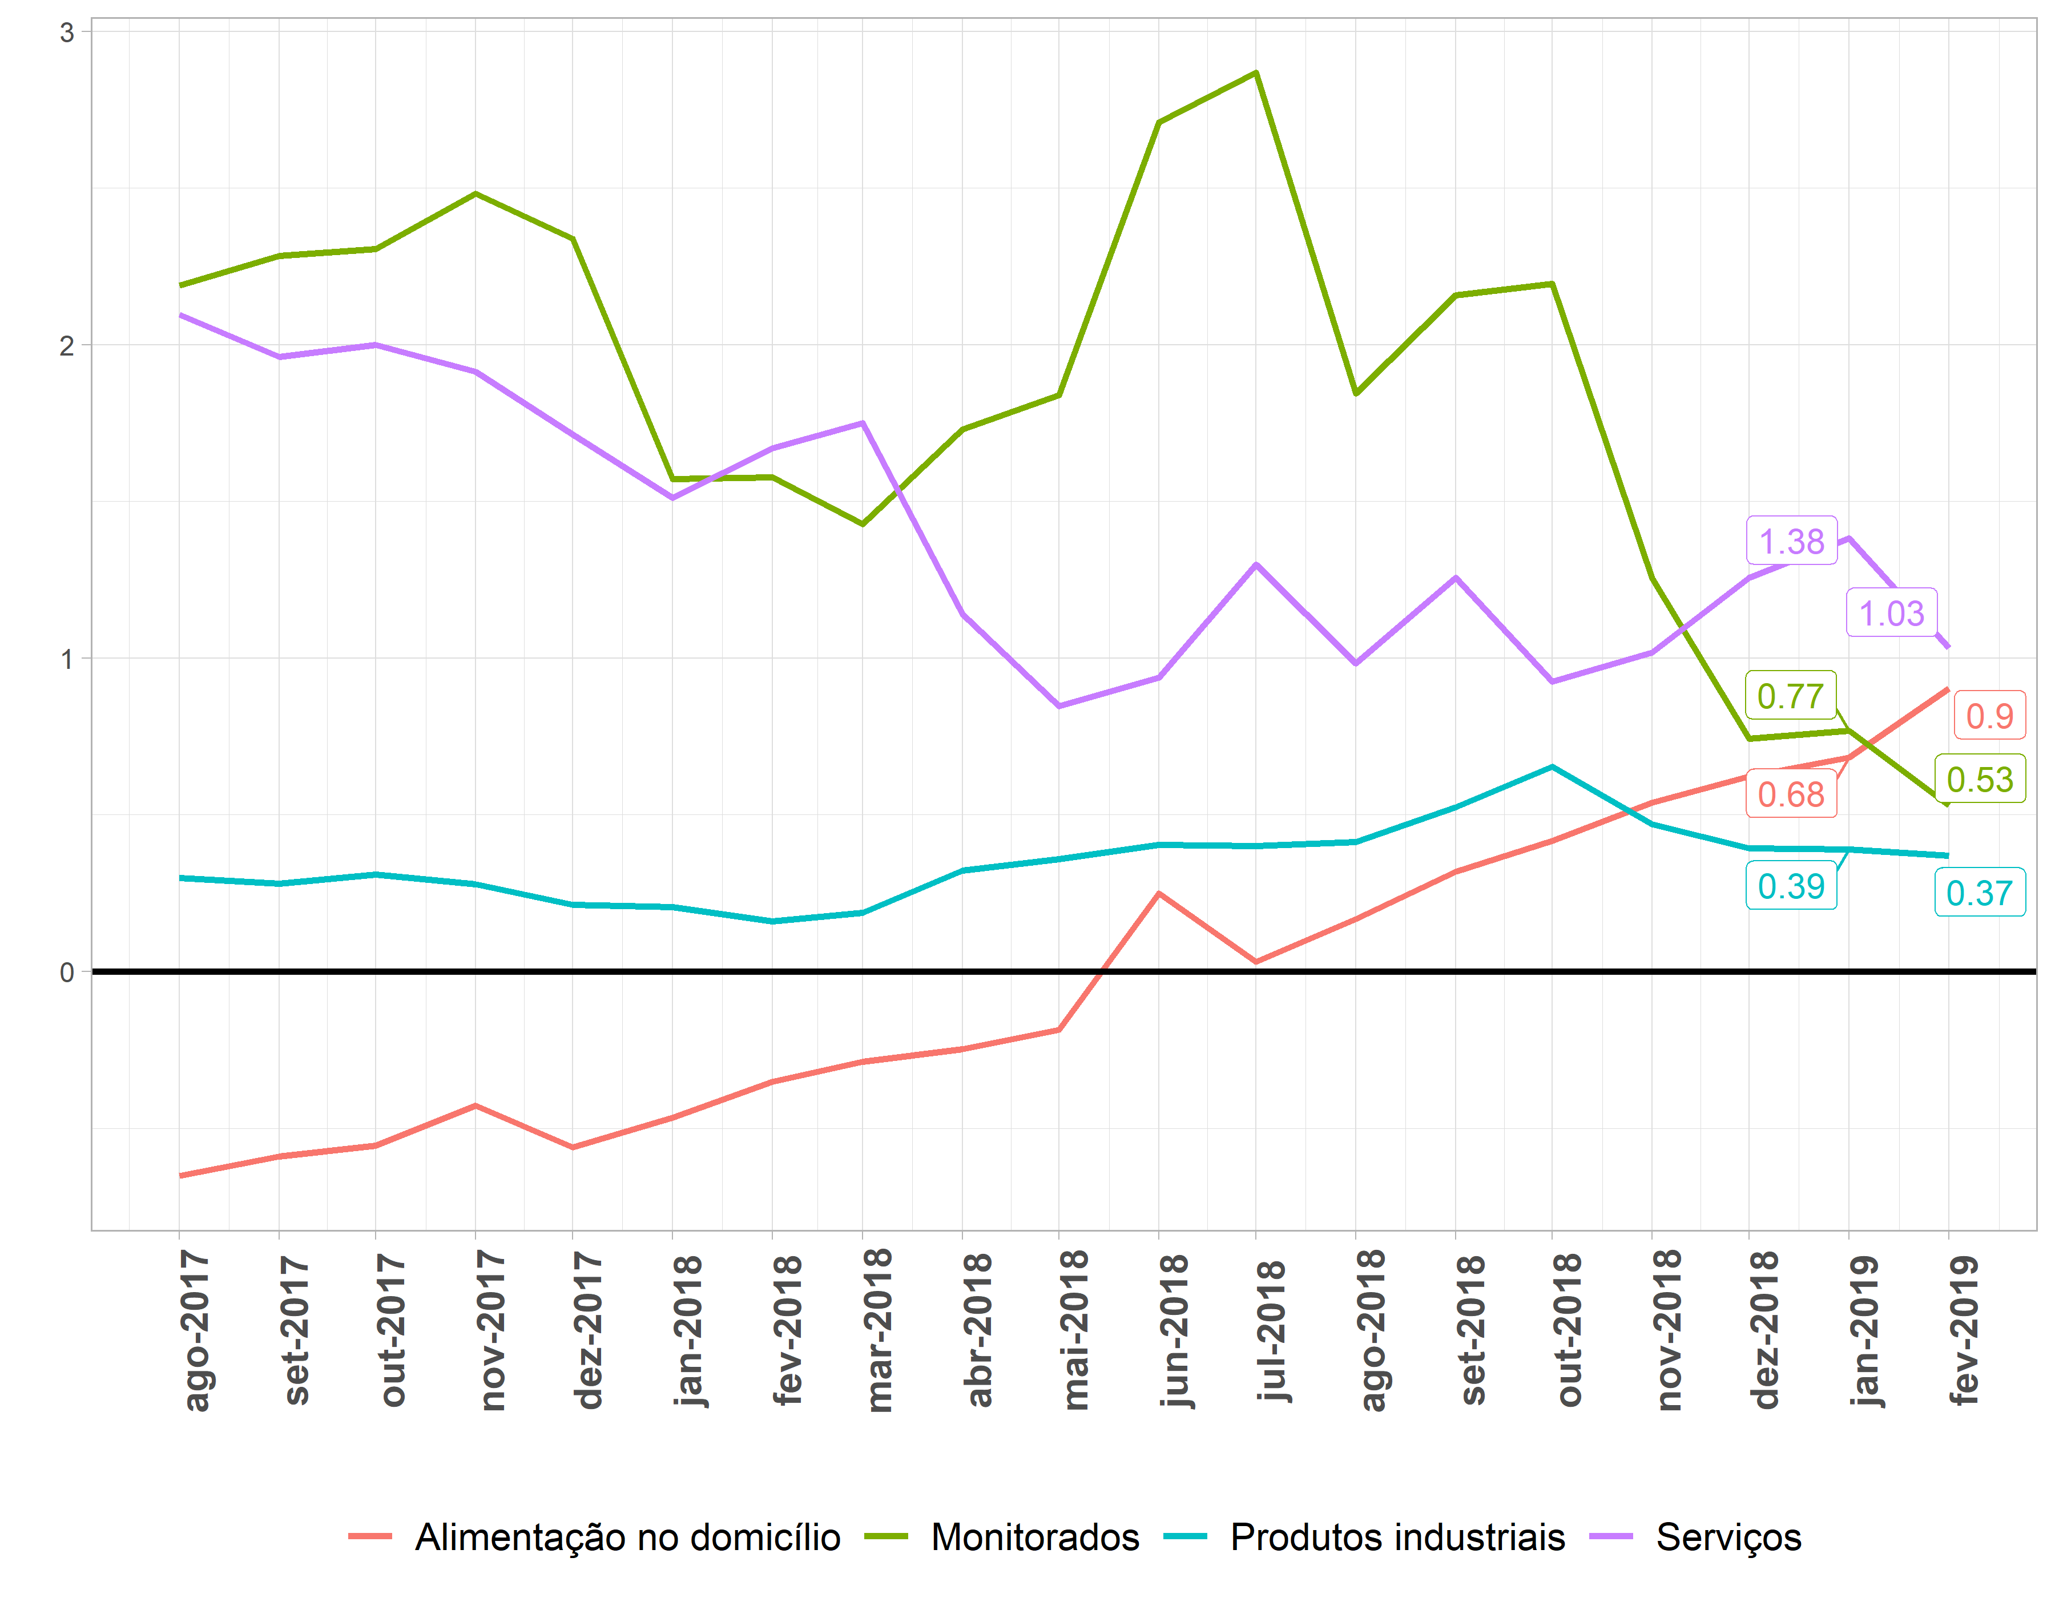
Gráfico 6 – IPCA – Classificação BC – Brasília Acumulado em 12 meses (%)
Fonte: IBGE. Elaboração: DIEPS-Gecon/CODEPLAN

Slide 10
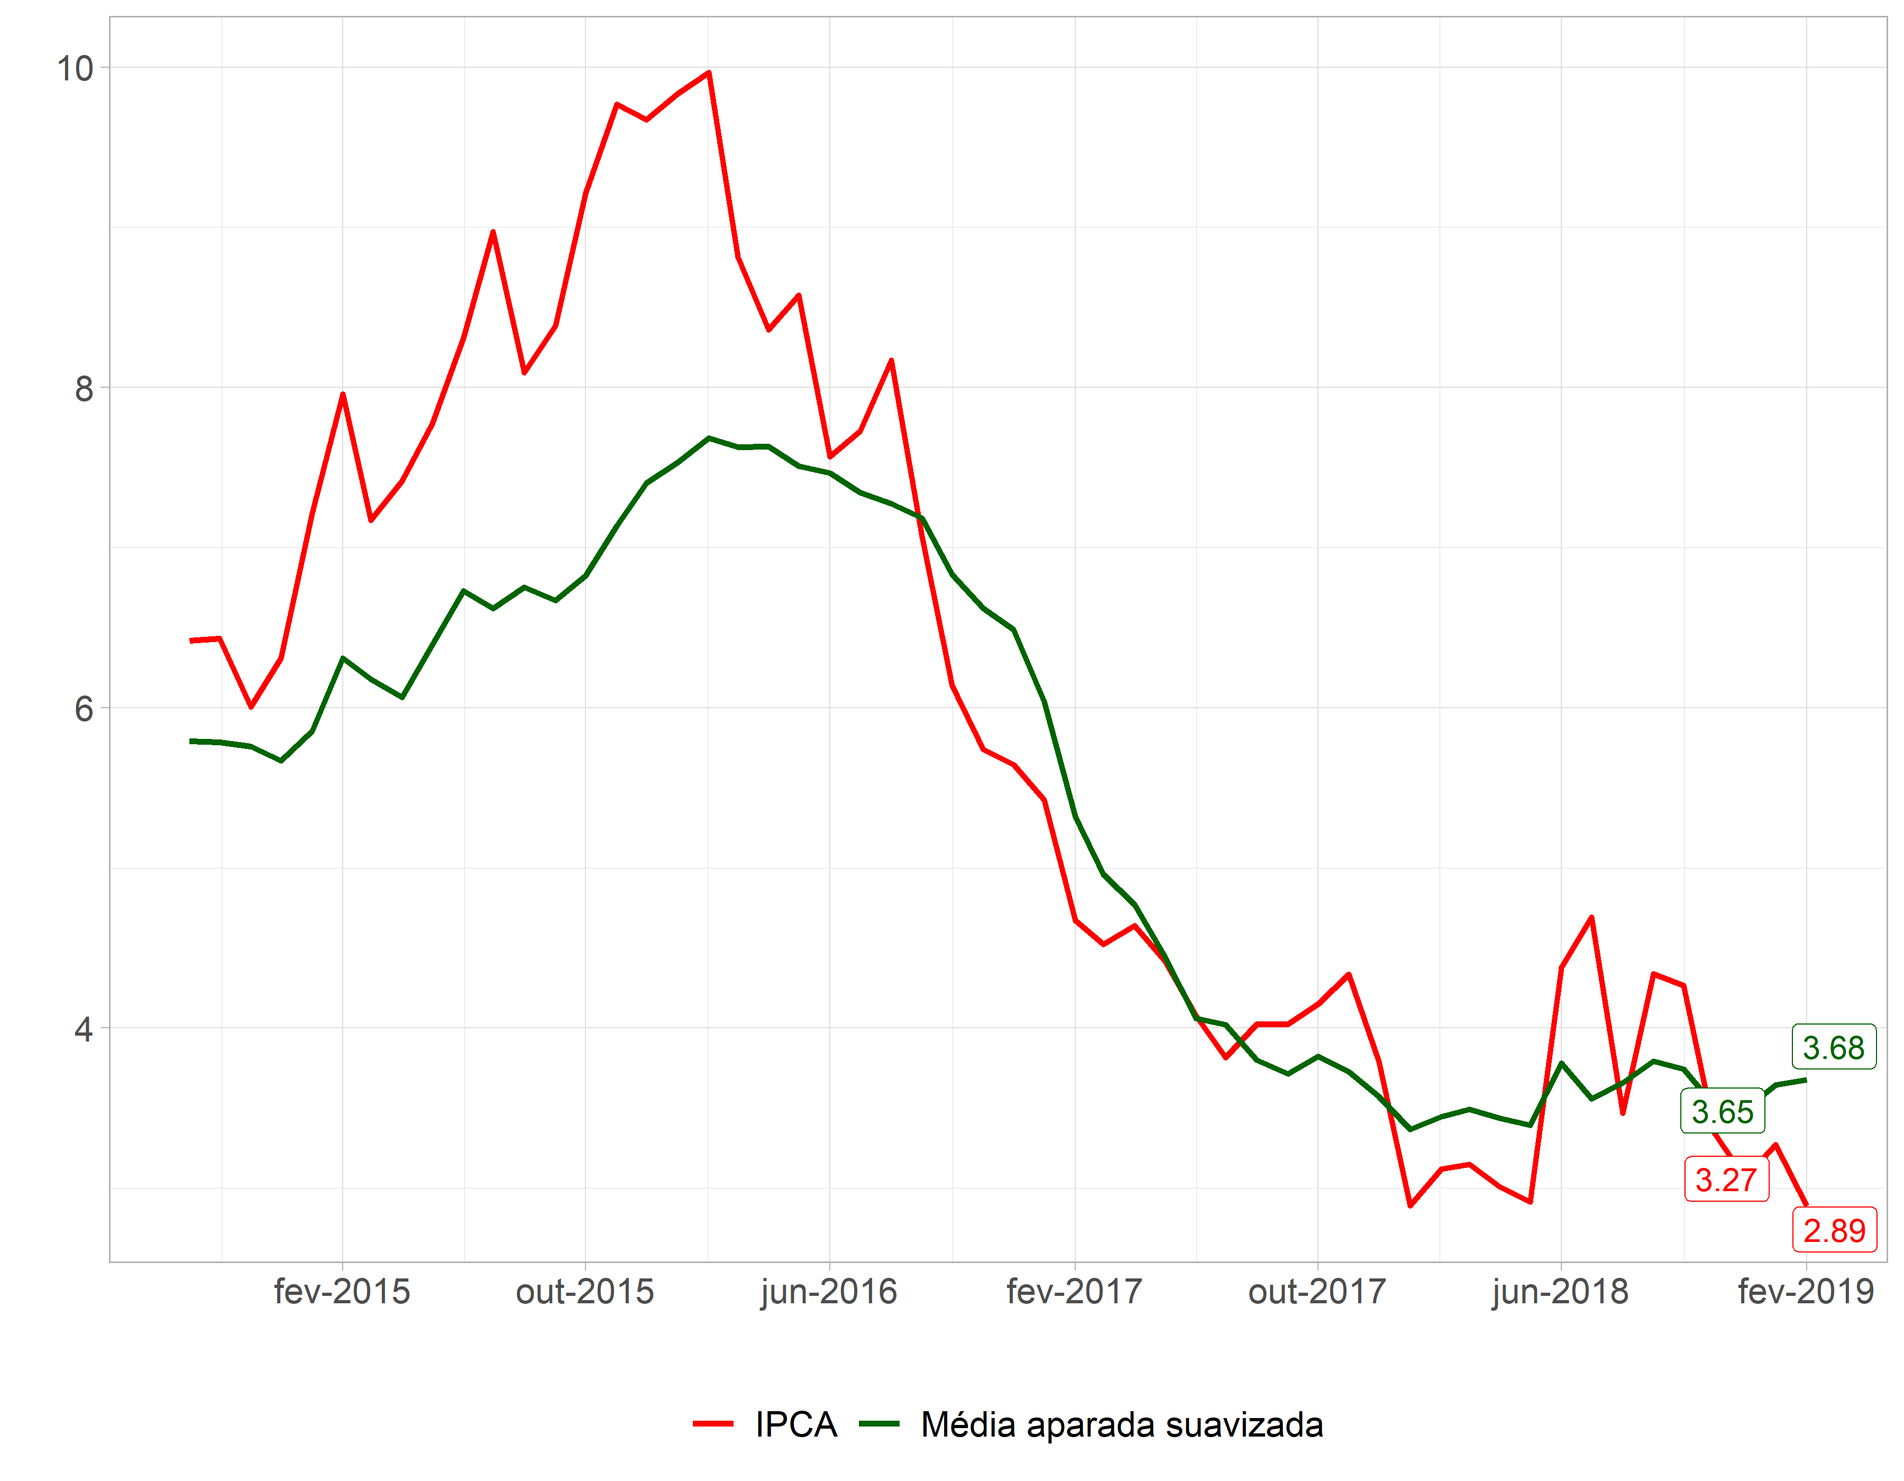
Gráfico 7 – IPCA e Núcleo de média aparada suavizada Acumulado em 12 meses (%)
Fonte: IBGE. Elaboração: DIEPS-Gecon/CODEPLAN

Slide 11
INPC: comparando Brasil, Brasília e demais regiões pesquisadas

Slide 12
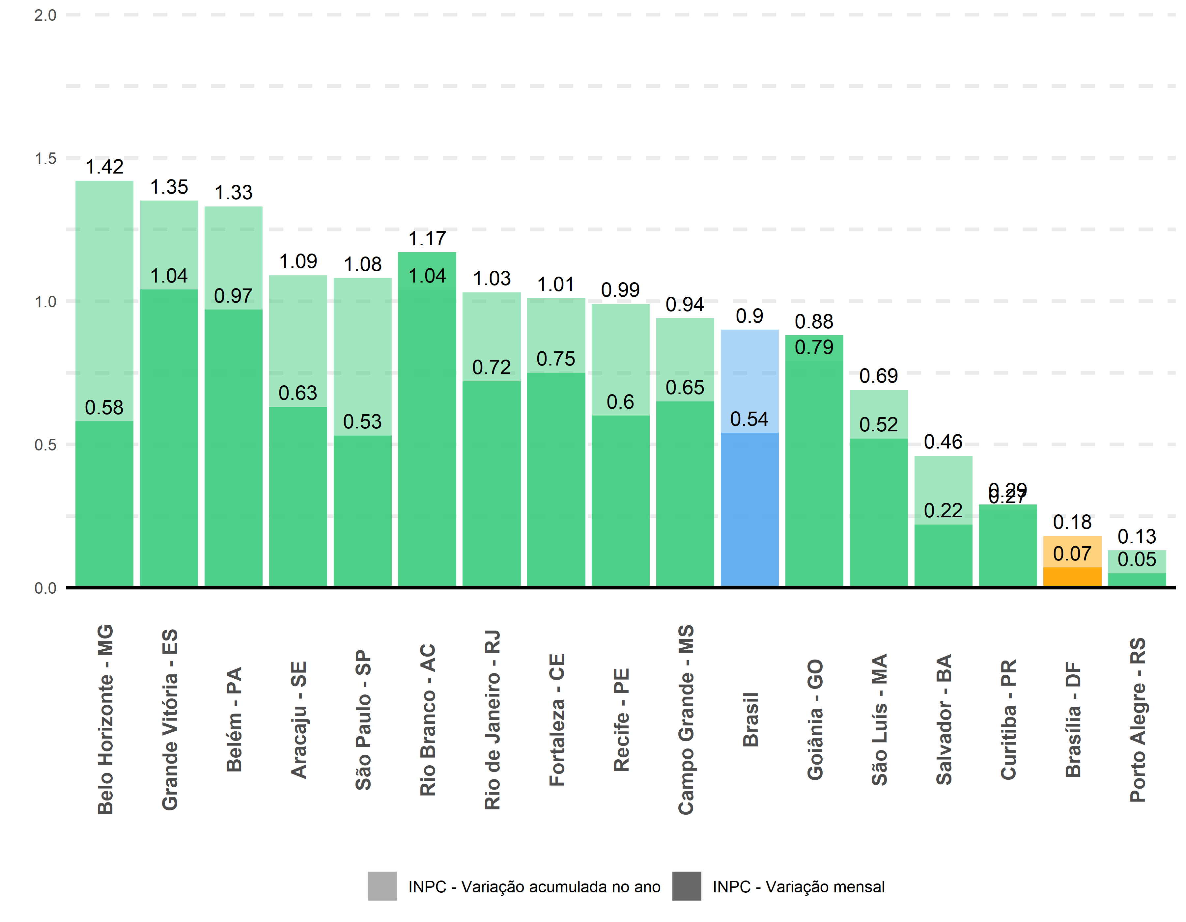
Gráfico 8: Índice Nacional de Preços ao Consumidor– INPC – Regiões
Variação mensal e acumulado no ano (%)
Fonte: IBGE. Elaboração: DIEPS-Gecon/CODEPLAN

Slide 13
Tabela 2: INPC - maiores e menores contribuições no mês - Brasília
Fonte: IBGE. Elaboração: DIEPS-Gecon/CODEPLAN

Slide 14
Gráfico 9: INPC: Índice geral e grupos – Brasil e Brasília
Variação acumulada em 12 meses (%)
Fonte: IBGE. Elaboração: DIEPS-Gecon/CODEPLAN

Slide 15
Considerações Gerais
IPCA registra queda de 0,18% em fevereiro. Em doze meses, índice avança de 2,89%.
Menor valor entre as 16 regiões pesquisadas para ambos os indicadores.
Gasolina (-1,63%) e passagem aérea (-18,33%) exerceram maior impacto.
Reajuste do grupo Educação, típico para o mês, veio abaixo do registrado no ano anterior (1,96% ante 3,13%).
Balanço de riscos: próximo mês.
Preço da gasolina ao consumidor apresenta avanço na primeira semana de março.
Preço das passagens aéreas devem apresentar elevação em março (carnaval).
Bandeira tarifária segue em patamar verde.
Atividade econômica ainda moderada.

Slide 16
Diretoria de Estudos e Pesquisas Socioeconômicas – DIEPS
Gerência de Contas - GECON/Nupre
Codeplan@codeplan.df.gov.br
61 – 3342 1040
Fonte dos dados: IBGE – Elaboração Codeplan – DIEPS/GECON-Nupre

